Slide 1
Лекция 13б

Slide 2
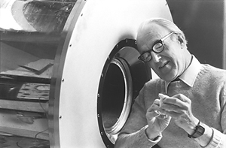
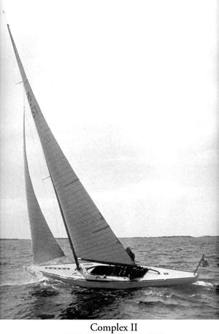
Крупнейшие «митохондриологи»
Бриттон Чанс
Дэвид Эзра Грин
Американский биохимик Бриттон Чанс – в составе сборной США завоевал золотую олимпийскую медаль по парусному спорту на Олимпиаде в Хельсинки (1952 г.). Его 31-футовая яхта имела название Complex II, в честь одноименного комплекса дыхательной цепи

Slide 3
Комплексы электронно-транспортной цепи – переносчики электронов
Образовавшийся в цикле Кребса восстановленный NAD (NADH+Hᶧ) в матриксе включается в комплекс I, а FADH₂ - в комплекс II.
Далее электроны движутся по электронно-транспортной цепи I → II → III → цитохром с → IV, а протоны Нᶧ переходят в межмембранное пространство.
В комплексе IV путь электронов заканчивается: в нем происходит 4-х электронное восстановление О₂ до воды:
О₂ + 4Нᶧ + 4е¯ → 2Н₂О
Электронно-транспортная цепь:
скорость переноса: 1 электрон за 5-20 миллисекунд

Slide 4
Полиферментные комплексы митохондрий (комплексы Грина)
FADH₂ → FAD
Методами препаративной биохимии (Д. Грин) из внутренней мембраны митохондрий удалось выделить в чистом виде 5 полиферментных комплексов, 4 из которых состоят из дегидрогеназ и переносчиков электронов.
Пятый комплекс (АТФ-синтаза) способен катализировать синтез АТФ.

Slide 5
Восстановление кислорода до воды сопровождается переносом 10 или 6 протонов (Н⁺) в межмембранное пространство (ММП)
2е⁻ + 2Н⁺ +½О₂ → Н₂О (на каждую пару перенесенных е⁻ образуется 1 молекула воды)
А) Если первичным центром окисления NADH+H⁺ служит комплекс I :
(NADH+H⁺ → NAD⁺ + 2e⁻ + 2H⁺), то при поступлении на О₂ двух электронов:
комплекс I выкачивает в ММП 4 протона;
комплекс III 4 протона;
комплекс IV 2 протона. Итог: 10 протонов.
Б) Если таким первичным центром служит комплекс II (FADH₂ → FAD + 2e⁻ + 2H⁺), то при поступлении на О₂ двух электронов:
- Комплекс III выкачивает в ММП 4 протона, а комплекс IV – 2 протона. Итог: 6 протонов.

Slide 6
Какую функцию выполняют протоны, высвобождаемые в межмембранное пространство?

Slide 7
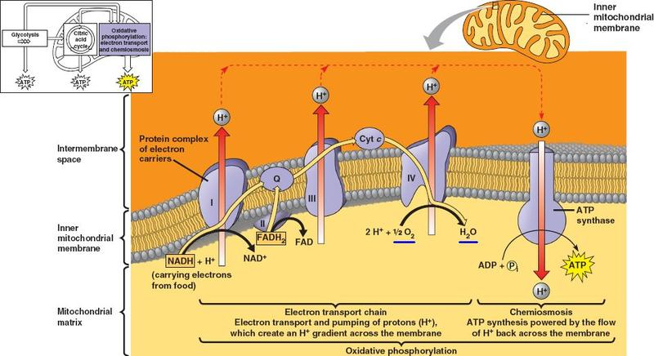
Окислительное фосфорилирование
Окислительное фосфорилирование – процесс фосфорилирования АДФ с образованием АТФ, сопряженный с переносом электронов по электронно-транспортной цепи митохондрий

Slide 8
Химическая гипотеза сопряжения
Постулируется наличие в митохондриях специальных интермедиатов (обозначены как х ). С восстановленными переносчиками электронов (на схеме – NADH) они образуют макроэргические комплексы типа NADH~x, где значок ~ означает макроэргическую связь. При окислении такого переносчика до NAD⁺ к переносчику присоединяется неорганический фосфат с образованием нового макроэрга: х~Р. Этот макроэргический фосфат далее передается на ADP с образованием ATP и исходного интермедиата х.
Однако никому так и не удалось найти макроэргические комплексы типа х~Р, хотя на эту роль было предложено не меньше 20 кандидатов!

Slide 9
Механохимическая гипотеза сопряжения
Предполагается, что запасание энергии происходит путем конформационных изменений ферментов электронно-транспортной цепи (по аналогии с сокращением и расслаблением мышц). При переходе фермента из фазы сокращения в фазу расслабления его конформации выделяется энергия. Она будет передаваться на ADP с образованием ATP.
Эта гипотеза оказалась ближе к реальности, но так и осталась чисто умозрительной.

Slide 10
Питер Деннис Митчел – от хемиосмотической гипотезы 1961 г. (опубликована в ведущем журнале Nature) к Нобелевской премии 1978 г.
«Я наконец остался в полном одиночестве,
но это лишь укрепляет меня в том, что я прав!»

Slide 11
Протонное электричество (протичество)
Хемиосмотическую гипотезу Питера Митчелла игнорировали, принимали в штыки, считали либо сумасшедшей, либо неоригинальной.
Э.Рэкер позже писал:
«На фоне тогдашних умонастроений научного сообщества формулировки Питера, работавшего в Эдинбургском университете, звучали как высказывания придворного шута или безумного пророка».
Эдинбург

Slide 12
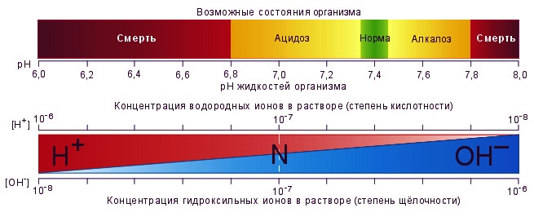
рН

Slide 13
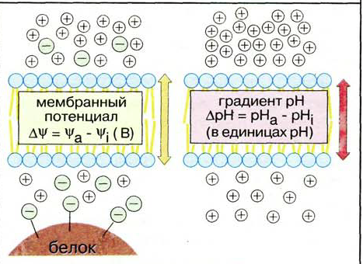
Электрохимический потенциал или «протондвижущая сила»
1. Одновременно с транспортом электронов по дыхательной цепи происходит высвобождение протонов (Н⁺) в межмембранное пространство. Таким образом формируется градиент концентрации протонов (протонный градиент), выражаемый через градиент рН (∆рН).
2. Различие концентраций протонов по разные стороны мембраны приводит к возникновению разности электрических потенциалов по разные стороны мембраны. Эта разность называется мембранным потенциалом ∆Ψ . Данный потенциал возникает из-за того, при переносе протонов в матриксе остаются анионы – контрпартнеры Н⁺ (фосфаты, НСО₃⁻, карбоновые кислоты и др.).
Для обозначения комбинированного эффекта мембранного потенциала и протонного градиента П.Митчел ввел понятие «протондвижущей силы» (в вольтах): ∆р = ∆Ψ – 0,06∙∆рН. Часто можно встретить термин «электрохимический потенциал, ∆µН⁺. Он вычисляется по простой формуле: ∆µН⁺ = ∆р∙F, где F – константа Фарадея.
ММП
Матрикс

Slide 14
Хемиосмотическая теория П. Митчела
Основная идея хемиосмотической теории – электрохимический потенциал, возникающий в результате переноса протонов Н⁺ в межмембранное пространство. Этот потенциал и является источником энергии для синтеза АТР в процессе окислительного фосфорилирования. Сам синтез АТР идет за счет переноса протонов через канал фермента АТР-синтазы. (по градиенту концентрации Нᶧ)

Slide 15
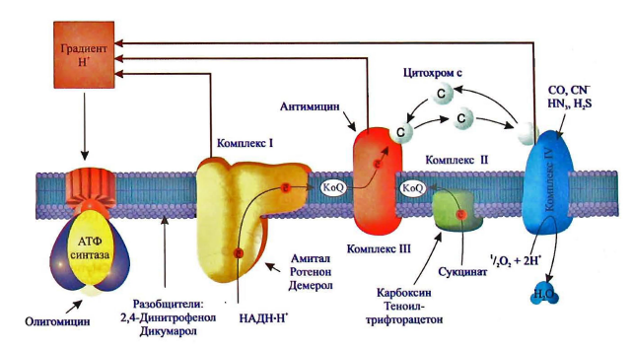
Ингибиторы фосфорилирования и дыхательной цепи
Ингибитор синтеза АТФ – антибиотик олигомицин тормозит активность АТФ-синтазы, но не влияет на процесс транспорта электронов в дыхательной цепи.
Ингибиторы - ротенон, амитал тормозят перенос от НАДН к КоQ (комплекс I). Антибиотик антимицин А тормозит транспорт электронов от цитохрома b к цитохрому с₁ (комплекс III). Ингибиторы цитохромоксидазы (комплекс IV): СО, СN⁻, H₂S, HN₃. Теноилтрифторацетон и карбоксин – ингибиторы комплекса II.
Связываясь с переносчиками электронов, ингибиторы селективно блокируют процесс переноса электронов по дыхательной цепи.

Slide 16
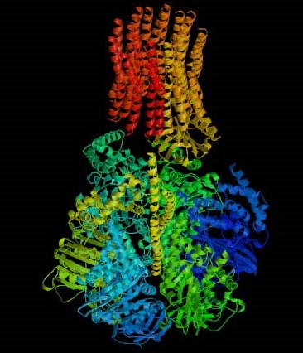
АТР-синтаза
АТФазный комплекс – «фундаментальная частица биологии» (Эфраим Рэкер)

Slide 17
Пауль Делос Бойер
Пауль Д. Бойер (1918 г.р.) получил в 1997 г. Нобелевскую премию за исследования ферментативного механизма синтеза АТФ. Выдвинул свою гипотезу в 1973 г., которая была подтверждена данными рентгеноструктурного анализа фактора F₁ (Джон Уокер, Нобелевский лауреат того же года)

Slide 18
Катализируемое Н⁺-АТР-синтазой образование АТР за счет ∆µН⁺
Н⁺-АТР-синтаза (комплекс V цепи ) катализирует обратимое фосфорилирование ADP неорганическим фосфатом за счет энергии электрохимического потенциала ∆µН⁺:
ADP + P + ∆µH⁺ = ATP
Фермент состоит из двух субкомплексов: фактора F₁ (шляпка гриба, выступает в матрикс) и фактора F₀ (ножка гриба, встроенная в мембрану, образует канал для прохождения протонов).
Субъединичный состав фермента: 3 альфа; 3 бета; 1 гамма; 1 дельта; 1эпсилон; 1 а; 2 b; 10-12 c.
Альфа- и бета-субъединицы (содержат активные центры) располагаются, чередуясь вокруг гамма-субъединицы.

Slide 19
Механизм функционирования АТФ-синтазы: «вращательный катализ»
Вращение кольца с-субъединиц передается на связанную с ними гамма-субъединицу. Эта субъединица выполняет роль стержня для «головки» F₁-фактора, на которой размещены каталитические центры фермента.
Прохождение трех протонов: синтез одной молекулы АТФ и поворот «ротора» на 120⁰. Полный поворот «ротора» относительно «статора»: (120x3=360) сопровождается переносом девяти протонов и синтезом трех молекул АТФ.
F₁

Slide 20
Фермент АТР-синтаза – уникальная природная молекулярная турбина
Ферментативная реакция, катализируемая АТР-синтазой:
АDP + H₃PO₄ = ATP
где H₃PO₄ - неорганический фосфат, P(i).
Вся реакция осуществляется путем вращения подвижной части фермента (ротор) относительно неподвижной (статор), каждый раз последовательно на 1/3 поворота (120⁰):
1. ATP и P(i) связываются со специальным центром в молекуле фермента - «открытое состояние» структуры фермента.
2. Фермент изменяет свою структуру таким образом, что АТР и Р(i) тесно прижимаются друг к другу, образуя АТР – «тесное состояние».
3. Фермент вновь переходит в «открытое состояние», тем самым высвобождая продукт реакции – АТР.
Далее весь цикл повторяется снова и снова.

Slide 21
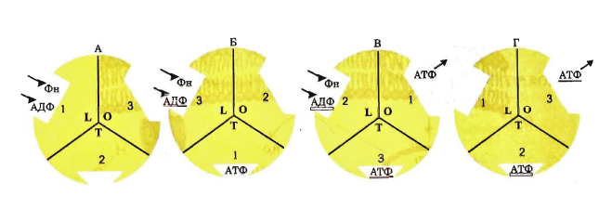
Работа «молекулярной турбины» – фактора F₁
Образование АТФ связано со структурными перестройками каталитических центров, расположенных на бета-субъединицах. Каждая из 3-х бета-субъединиц может находиться в одном из трех конформационных состояний, которые отличаются сродством к АТФ, АДФ и Ф. Конформация L (Loose): связывание АДФ и Ф. Конформация Т (Tight): образование АТФ. Конформация О (Open): высвобождение АТФ. Вращаясь, каждая бета-субъединица проходит стадии: L T O. Главная особенность (П.Бойер, 1973 г.): образование АТФ в Т-конформации происходит без затрат протон-движущей силы, энергия требуется для высвобождения связанного АТФ с поверхности фермента в О-конформации.

Slide 22
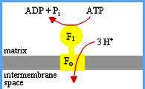
Обратимость реакции образования АТФ в комплексе V (∆G ≈ 0)
Реакция синтеза АТР.
Фермент Н⁺-АТР-аза функционирует как синтаза. Он обеспечивает возвращение протонов Н⁺ в матрикс из межмембранного пространства (ММП), и энергия протондвижущей силы используется для синтеза АТР.
2. Реакция гидролиза АТР.
Тот же фермент функционирует как гидролаза. Любое нарушение целостности мембраны, затрудняющее создание градиента Н⁺, препятствует и синтезу АТР. В этом случае фермент (не поддерживаемый протондвижущей силой) начинает выполнять функции «протонного насоса», который перекачивает протоны в ММП за счет энергии гидролиза АТР.

Slide 23
Уникальный пример использования принципа «колеса» в природе
Гипотеза П.Бойера была подтверждена в прямых экспериментах.
Фактор F₁ фиксировали на стекле, покрытым ионами Ni. К остатку цистеина на гамма-субъединице прикрепляли актиновый филамент с флуоресцентной меткой.
При добавлении к такому препарату субстратов реакции гидролиза АТР (АТР и ионы Мg) под микроскопом можно было наблюдать вращение филамента с меткой. Ингибиторы АТР-азной реакции блокировали вращение.
Полный поворот на 360° складывался из 3-х шаговых движений с поворотом по 120°.

Slide 24
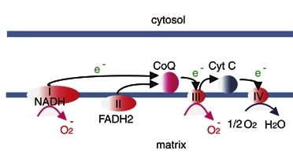
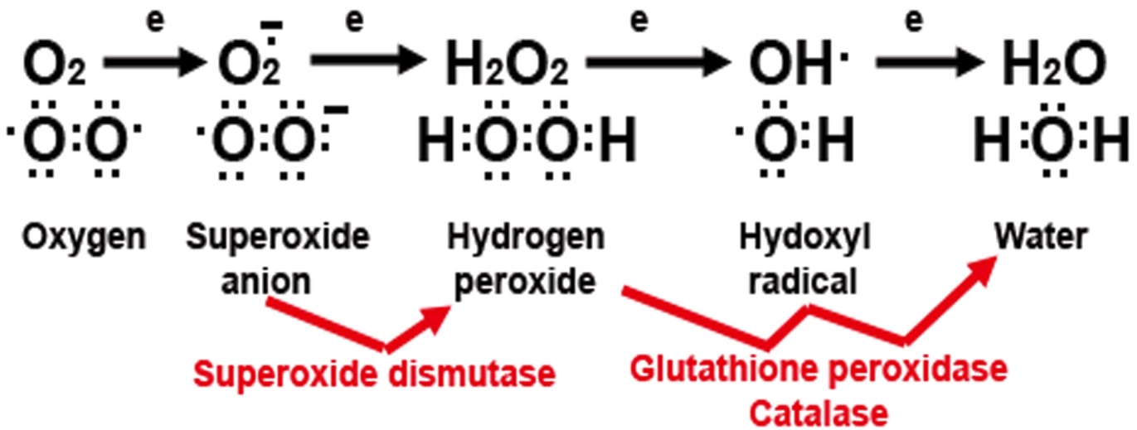
Образование радикалов О₂ в дыхательной цепи (горючие материалы рядом с открытым огнем)
Основной путь поглощения О₂ в клетке – четырехэлектронное восстановление кислорода до воды:
О₂ + 4Н⁺ + 4е⁻ → 2Н₂О.
Около 4% электронов «утекает» на молекулы О₂ , образуя т.н. «свободные радикалы: супероксидный радикал О₂˙⁻ (одноэлектронное восстановление О₂), Н₂О₂ (двухэлектронное восстановление О₂) и ОН· (трехэлектронное восстановление О₂).
Все эти радикалы приводят к нарушениям структуры белков, углеводов и липидов в клетках.

Slide 25
Образование и инактивация активных форм кислорода при транспорте электронов по дыхательной цепи
При передаче электронов по дыхательной цепи часть электронов может «утекать» на молекулы O₂. В результате с выходом до 4% образуются высокотоксичные супероксидные радикалы О₂·⁻. Они, присоединяя дополнительные электроны, формируют другие активные формы кислорода (АФК).
Ферменты инактивации этих радикалов: супероксиддисмутаза (SOD), глутатионпероксидаза (GPX), каталаза (САТ) и др.

Slide 26
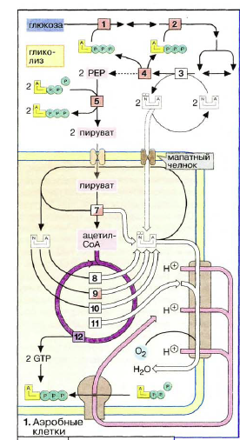
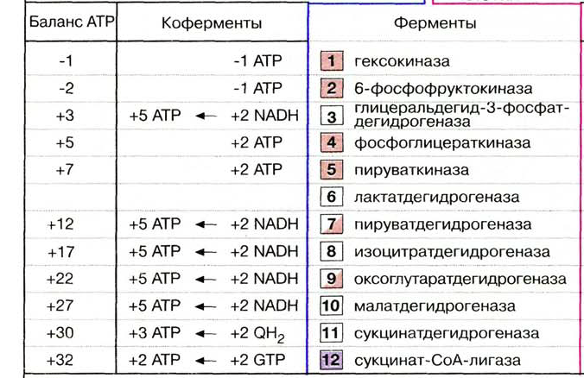
Суммарный энергетический баланс аэробного окисления глюкозы
Выход: 32 моля АТР на 1 моль глюкозы
(использованы значения Р/О = 1,5 (р-ция 11) и 2,5 (прочие)

Slide 27
Набухание митохондрий (фото)

Slide 28
Набухание митохондрий
При увеличении нагрузки на организм происходит интенсификация клеточной энергетики. Адаптационно-приспособительная реакция митохондрий (МТ) - их набухание, т.е. увеличение проницаемости мембран и, тем самым, рост их объема вследствие поступления воды внутрь. При нагрузке содержание АТФ падает вследствие усиленных трат при гиперфункции МТ, а АДФ - соответственно растет.
Существует два типа набухания:
Первый (обратимый) тип – с малой амплитудой. Вода поступает через наружную мембрану во внутреннее пространство, образованное кристами и заполненное матриксом. При набухании кристы развертываются, энергообразующие поверхности МТ (14 тыс.кв.м.) увеличиваются и продукция энергии возрастает.
Второй тип – с большой амплитудой. МТ набухают настолько сильно, что значительное перерастяжение крист приводит к увеличению расстояний между соседними комплексами дыхательной цепи. Энергообразующие поверхности МТ необратимо разрушаются и выработка энергии падает. Вода начинает проникать через внутреннюю мембрану. Заключительный этап – разрыв внешней и внутренней мембран, гибель МТ.
Набухание МТ наблюдается при различных состояниях: голодании, гипоксии, интоксикациях, лихорадке, поражениях мышц.
Пример: гиперфункция щитовидной железы, приводящая к накоплению в организме избытка тиреоидных гормонов. Они разобщают дыхание и фосфорилирование. При гипертиреозе набухание МТ вследствие разобщающего действия этих гормонов достигает очень высоких степеней.
Notes:
Общая площадь внутренней мембраны всех митохондрий в организме человека равна примерно 14 тыс. кв.м. Это два футбольных поля!

Slide 29
Лекция 13б
The End

